Slide 1
для цифровых железных дорог
КАДРЫ
Первый заместитель начальника Департамента управления персоналом
Николай Александрович Захаров

Slide 2
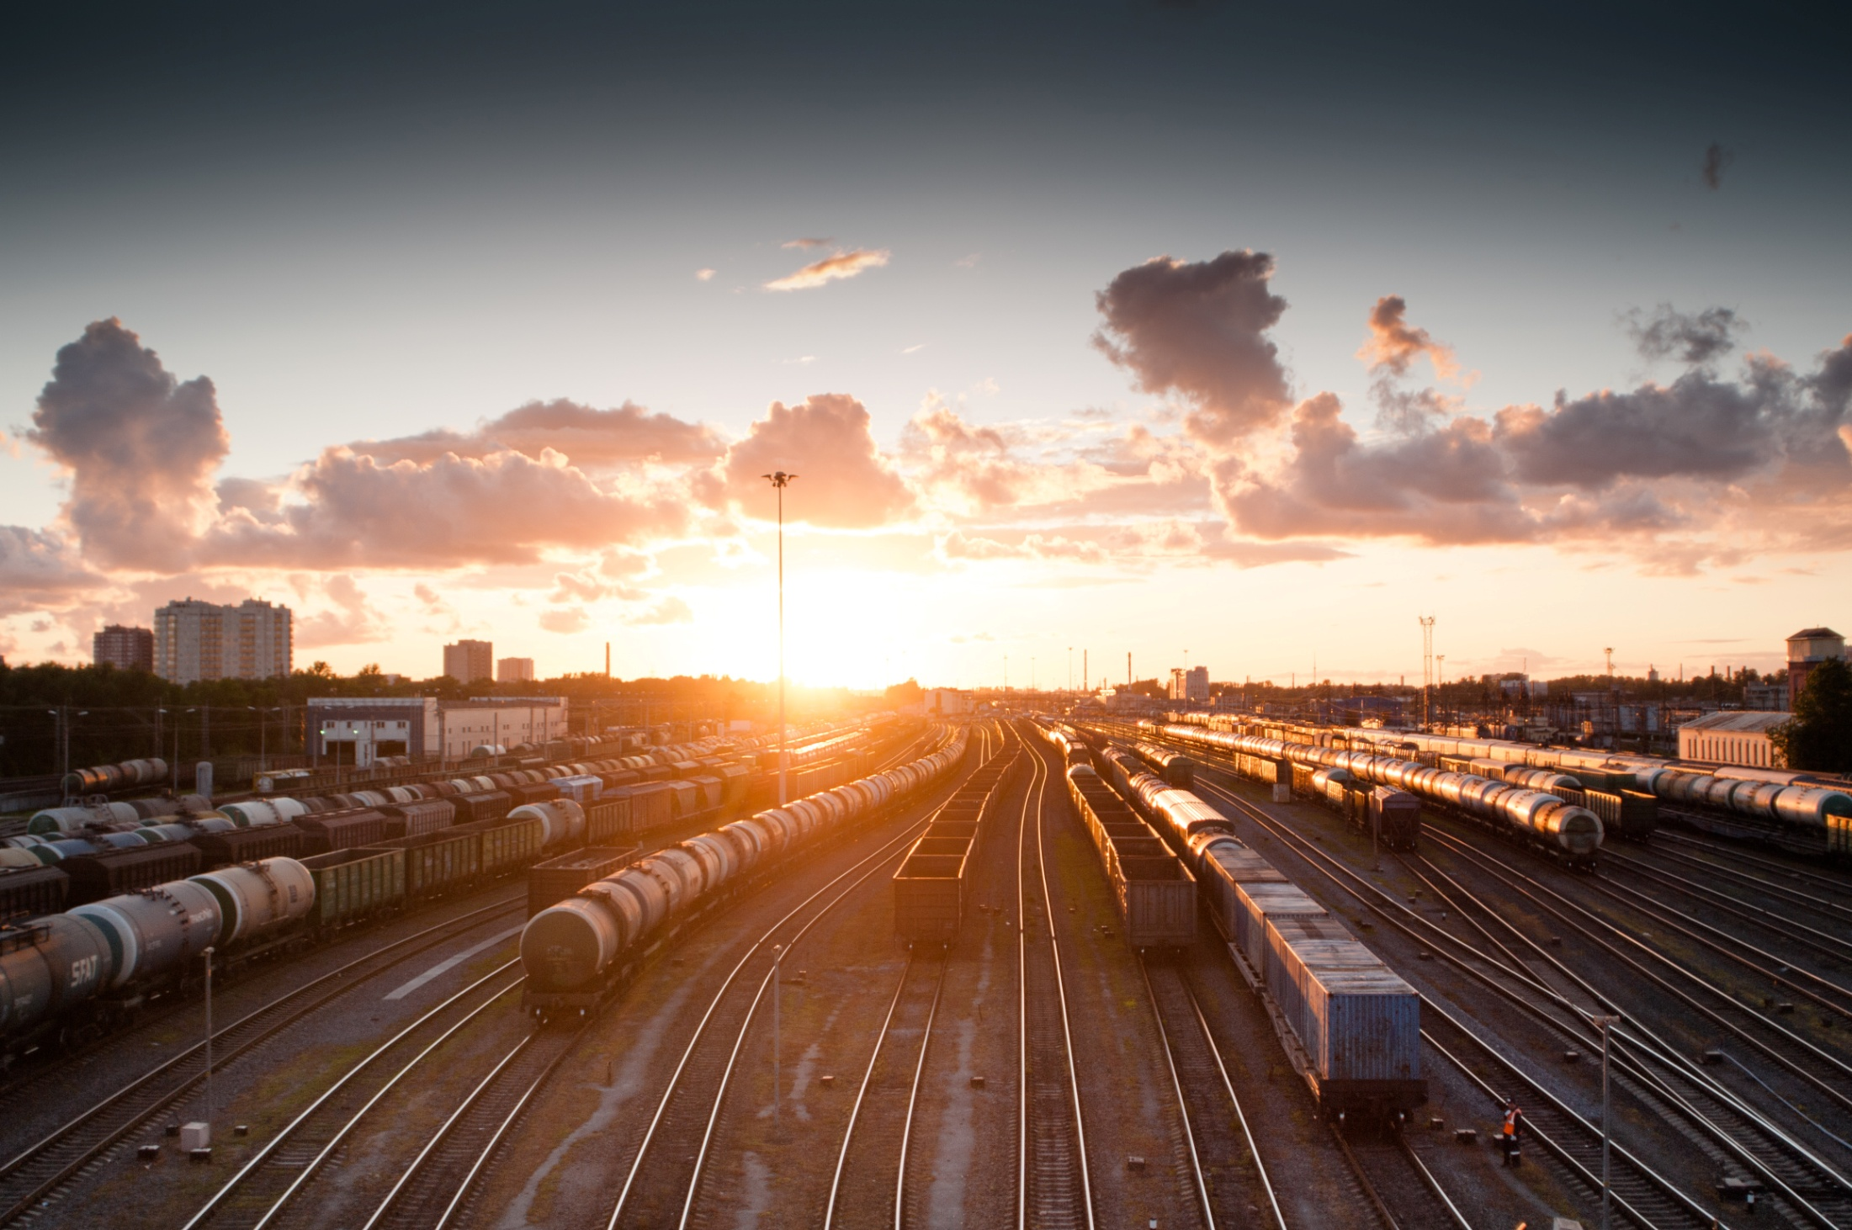
Специфика компании
~1 млн
78
2/3
24/7
чел. в холдинге
субъектов РФ
рабочие
работа
Крупнейший работодатель в РФ
Присутствие на территории страны
Среди всех должностей
Беспрерывная поддержка перевозочного процесса
2

Slide 3
Вызовы? Возможности!
Готовность работать с новым поколением
Скорость реализации решений
Автоматизация процессов
3

Slide 4
Новые бизнес-преимущества
БОЛЬШИЕ ДАННЫЕ
(Big Data)
МОБИЛЬНЫЕ ПРИЛОЖЕНИЯ
Предсказательная диагностика технического состояния инфраструктуры
Электронный документооборот
Контроль состояния подвижного состава и машинистов, диагностика инфраструктуры
Дистанционное управление маневровым локомотивом
рабочее место машиниста, рабочее место руководителя
ВЫСОКОСКОРОСТНАЯ СЕТЬ ПЕРЕДАЧИ ДАННЫХ
ИНТЕЛЛЕКТУАЛЬНЫЕ СИСТЕМЫ
,
Чат-бот бронирования билетов
Автоведение поездов
ИНТЕРНЕТ ВЕЩЕЙ
4

Slide 5
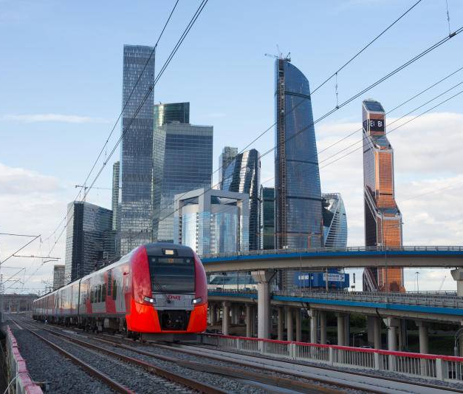
Цифровая железная дорога
Интеллектуальное управление движением
Безбумажное взаимодействие
«Гибкое ценообразование» / транспортные коридоры
Логистические услуги
Цифровой
локомотив
Цифровой
вагон
Цифровая инфраструктура
Контроль параметров
Планирование ремонтов по состоянию
«Общение» между локомотивами
Автоведение
Контроль состояния
Планирование ремонтов по состоянию
Автоматическая идентификация
Контроль местонахождения и груза
Контроль состояния объектов инфраструктуры
Движение без светофоров
Высокоточное позиционирование
Централизованный контроль и взаимодействие объектов
Новые технологии влияют на HR снижение численности, новые требования к работнику
5

Slide 6
Алгоритм продвижения работника
Talent Management
Стратегический
резерв
Внешнее поле
Корпоративный
резерв
Первые руководители филиалов, центрального аппарата
Базовый резерв
Руководители региональных дирекций, филиалов
Целевое обучение
Руководители линейных предприятий
Работники
Профориентация
Студенты
Школьники
ОАО «РЖД»
Оценка
Корпоративная культура
Коммуникации
HR-IT
6

Slide 7
Детские технопарки на ДЖД
Высокотехнологичные площадки для развития инженерных, исследовательских навыков и изобретательского мышления у детей, через решение проектных задач
ГЕОКВАНТ
IT КВАНТ
ЭНЕРДЖИКВАНТ
ПРОМЫШЛЕННЫЙ
ДИЗАЙН
АВТОКВАНТ
VR/AR
В 2018 году на базе трех детских железных дорог в городах Екатеринбург, Волгоград и Иркутск будут открыты пилотные проекты детских технопарков «Кванториум»
7

Slide 8
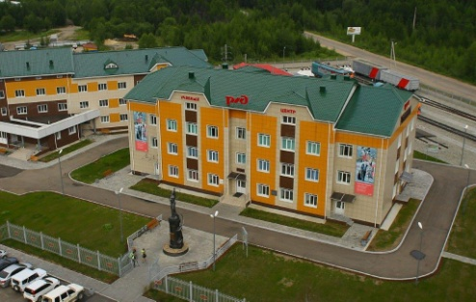
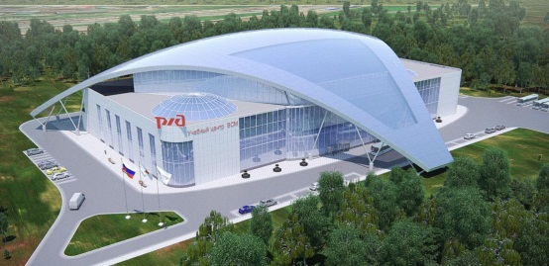
Подготовка персонала
основные задачи
Подготовка концепции развития Учебных центров профессиональных квалификаций
Совершенствование образовательного процесса на основе IT
Развитие кадрового потенциала учебных центров
Развитие инфраструктуры УЦПК
Создание учебного центра подготовки персонала для ВСМ
Начаты проектные работы
Подготовлены архитектурно-планировочные решения
Организована работа по изучению зарубежного опыта

Slide 9
Подготовка специалистов в вузах
Российский университет транспорта
8
57
университетов путей сообщения
колледжей и техникумов железнодорожного транспорта
~8 тыс.
~34 тыс.
абитуриентов, направляемых на обучение Холдингом «РЖД» ежегодно
контингент студентов-целевиков ОАО «РЖД»
Цифровая экономика
Инфраструктура и эксплуатация ВСМ в России
Пассажирские перевозки на железнодорожном транспорте
9

Slide 10
Обучение в области цифровых технологий
1
Совершенствование программ Корпоративного университета РЖД
2
Разработка специализированных программ обучения для всех категорий работников
3
Обучение работников РЖД в ведущих ВУЗах России
4
Сотрудничество с лидерами в области информационных технологий
10

Slide 11
Самовыдвижение – инициатива «снизу»
Ключевые моменты
Разработка требований к подаче заявки
Реализация возможности на базе Сервисного портала
Формирование комплексной системы отбора лучших кандидатов
Создание порядка обработки заявок
Разработка системы обратной связи
Ожидаемые результаты
Повышение прозрачности формирования резерва
Появление новых источников поиска кандидатов
Появление возможности у любого работника самостоятельно влиять на свое карьерное продвижение
Возможность каждого заявить о себе!
11

Slide 12
Наставничество в ОАО «РЖД»
В производстве
В управлении
✓
1
Исторически развито
Отбор наставляемых
Стратегический резерв
✓
Неотъемлемая часть технического процесса
Лидеры России
2
Лидеры перемен
✓
Закрепление наставников
Обязательное наличие наставника
Заместители генерального директора, директора ОАО «РЖД»
✓
Мотивация
Руководители филиалов
Руководители линейного уровня
3
Обучение наставников и наставляемых
4
Сопровождение процесса наставничества
5
Каскадирование на региональный уровень

Slide 13
Сервисный портал работника
Поэтапное подключение всех
работников ОАО «РЖД»
Разработка нового
функционала и сервисов

Slide 14
для цифровых железных дорог
КАДРЫ
Первый заместитель начальника Департамента управления персоналом
Николай Александрович Захаров

